Slide 1


检查反馈——基础知识梳理
温故知新
资源有限
需要合理配置
计划
基本手段
市场
起决定性作用
市场经济
天津市宝坻区第九中学 王恩泽

Slide 2

第九课 第二框
社会主义市场经济

Slide 3
检查反馈——基础知识梳理
一、社会主义市场经济的基本特征
1. 社会主义市场经济含义
是同社会主义基本制度结合在一起的

Slide 4
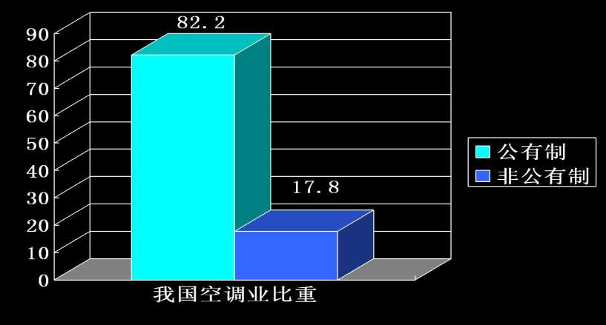
自主探究1：各领风骚看“公有”
2017中国十大空调品牌排行榜
1.格力 (中国名牌) 性质： 国有控股企业
2.海尔 (世界名牌) 性质：集体企业
3.美的 (中国名牌) 性质：民营企业
4.海信 (中国名牌) 性质：国有企业
上述材料反映出我国市场经济的什么特征？

Slide 5
检查反馈——基础知识梳理
特征一：坚持公有制的主体地位（基本标志）
资本主义市场经济 生产资料私有制
社会主义市场经济 生产资料公有制

Slide 6
自主探究2：
1、为了增加农民收入，我国政府采取了那些重要措施？
提示：税费改革、粮食直接补贴、土地流转、农业产业化经营、精准扶贫、新农村建设、支持发展乡镇企业等等。
2、这些措施反映出我国市场经济的什么特征？
提示：这些措施反映出我国市场经济是以共同富裕为根本目标的。

Slide 7
特征二：以共同富裕为根本目标
共同富裕不等于同步富裕、同时富裕
允许和鼓励一部分地区和一部分人通过诚实劳动、合法经营先富起来，逐步消灭贫穷，最终实现共同富裕。
先富
带动
后富
最终达到
共同富裕

Slide 8

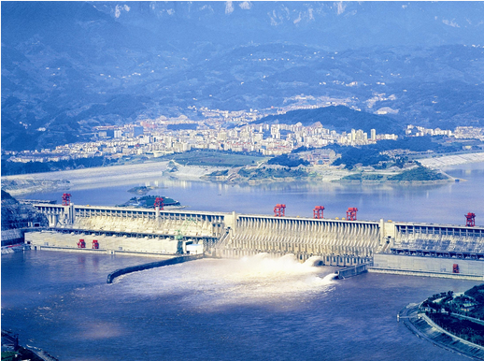
自主探究3：这些重大工程的投入和建设，如果单靠市场来配置，会出现什么结果？
330亿元
2039.3亿元
青藏铁路
长江三峡大坝
Notes:
本资料来自于资源最齐全的２１世纪教育网www.21cnjy.com

Slide 9
特征三：能够实行科学的宏观调控
资本主义国家也有宏观调控。
社会主义国家宏观调控更好、更有成效。
优势：
根本利益一致
能集中力量办大事
公有制
使国家对经济的宏观调控做得更好，更有成效
对整个经济发展起主导作用
国有经济占主导
控制国民经济命脉
中国共产党的领导
集中全国人民意志
处理好各种利益

Slide 10
检查反馈——基础知识梳理
2.社会主义市场经济的基本特征（总结）
1
坚持公有制的主体地位 （基本标志）
2
以共同富裕为根本目标 （根本原则）
3
能够实行科学的宏观调控（内在要求）

Slide 11
3.社会主义市场经济的优点
两
结
合
社会主义基本经济
制度的优势
市场经济的长处
当前利益与长远利益
局部利益与整体
利益
一处理
能够正确处理好政府和市场的关系，既充分发挥市场的作用又更好发挥政府作用。

Slide 12
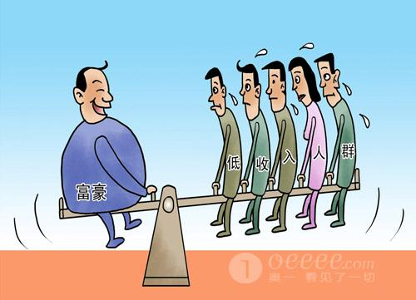
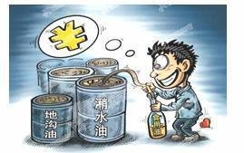
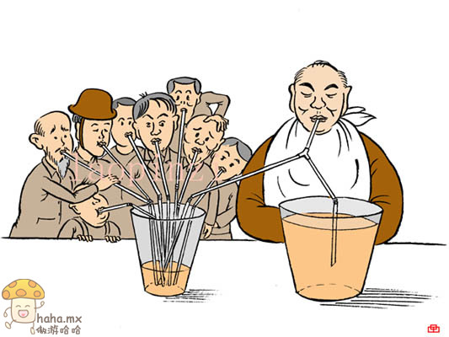



走入
生活
观察、思考与建议

Slide 13

二、科学的宏观调控
1、宏观调控的必要性
①市场调节不是万能的，存在自发性、盲目性、滞后性等固有的弊端，需要国家科学的宏观调控来弥补市场调节的不足。
②宏观调控是政府的主要职责和作用之一。

Slide 14
2、宏观调控的含义
谁（主体）
用什么
国家综合运用各种手段对国民经济进行调节和控制。
调什么

Slide 15



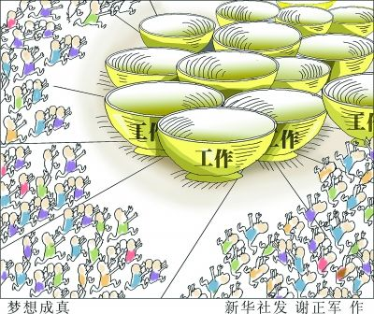
3.宏观调控的主要目标
③稳定物价
②增加就业
④保持国际 收支平衡
①促进经济增长

Slide 16
2018年3月，国务院总理李克强作政府工作报告时说，今年发展主要预期目标是：国内生产总值增长6.5%左右；居民消费价格涨幅3%左右；城镇新增就业1100万人以上，城镇调查失业率5.5%以内，城镇登记失业率4.5%以内；居民收入增长和经济增长基本同步；进出口稳中向好，国际收支基本平衡；单位国内生产总值能耗下降3%以上，主要污染物排放量继续下降；供给侧结构性改革取得实质性进展
促进经济增长
稳定物价
增加就业
保持国际收支平衡
合作探究1：国家宏观调控的主要目标在2017年政府工作报告中是如何体现的？

Slide 17
4、宏观调控的手段
（1）经济手段
财政政策和货币政策是国家在宏观调控中最常用的经济手段。
国家还可以通过制定和实施经济发展战略和规划、收入分配政策、产业政策等，对经济活动参与者进行引导，以实现国民经济持续健康发展。

Slide 18
易混淆点：
比较 |  | 财政政策 | 货币政策
相同点
不同点 | 制定者
 | 措施
 | 关键词
都是经济政策，都是宏观调控中最常用的经济手段。
国务院财政部
中国人民银行
政府调节财政收入（税率、税收、国债）和财政支出总量来调节和控制国民经济
央行调节货币的供应量、信贷量、利率来调节和控制国民经济组卷网
税率、税收、国债、政府采购、补贴等。
信贷、利率、外汇、汇率、准备金率等。

Slide 19
检查反馈——基础知识梳理
当经济衰退时，可以采取怎样的 财政政策和货币政策？
增加财政支出、增发国债、降低税率
扩张性财政政策：
扩张性货币政策：
降低存贷款利率、存款准备金率等

Slide 20

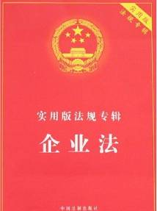

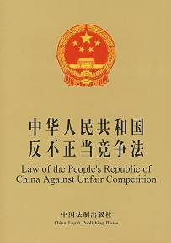
经济法规
（2）法律手段:
经济立法：规范经济活动参与者的行为，调整社会经济关系
经济司法：保证各项经济政策执行、经济合同的履行、打击各种经济违法犯罪行为

Slide 21
2017年3月31号晚天津市政府官方网站发布《天津市人民政府办公厅关于进一步深化我市房地产市场调控工作的实施意见》，意见中规定：在本市拥有1套及以上住房的非本市户籍居民家庭、拥有2套及以上住房的本市户籍居民家庭，拥有1套及以上住房的成年单身人士，暂停在本市（滨海新区除外）再次购买新建商品住房和二手住房。
（3）行政手段:

Slide 22
宏观调控的手段
类型 |  | 经济手段 | 法律手段 | 行政手段
区别 | 采取 形式 | 经济政策、如财政和货币政策，经济计划 | 经济立法、经济司法的实施 | 强制性的行政命令、指示、等措施
 | 机关 | 财政部门 金融部门 | 立法机关 执法机关 | 行政机关 （政府）
 | 地位 | 主要 | 主要 | 辅助
联系 | 目标一致，都是国家调控经济的手段，是相互配合的，充分发挥宏观调控手段的总体功能。

Slide 23
辨别判断：
① 农民购买纳入补贴范围的家电产品给予一定比例(13%)的财政补贴
② 小排量乘用车由10%减到按7.5%征收车辆购置税
③国家依法处理食品安全事故相关责任人
④从 2018 年 1 月 1 日开始，中国禁止进口洋垃圾，这其中就包括废弃塑胶、纸类、废弃炉渣、与纺织品。
⑤国家计委开通价格举报电话“12358”
⑥央行上调人民币存贷款基准利率0.25个百分点
⑦国家制定《十三五规划》
经济手段 （财政政策）
经济手段 （财政政策）
法律手段
行政手段
行政手段
经济手段 （货币政策）
经济手段

Slide 24

社会主义市场经济健康发展，需要处理好政府和市场的关系，既要尊重市场规律，发挥市场配置资源的决定性作用；又要更好发挥政府的作用，进行科学的宏观调控，把二者相结合。
有形手、无形手，手拉手，向前走

Slide 25
合作探究2：
收获大家谈

Slide 26
课堂小结
一、社会主义市场经济的基本特征
①坚持公有制的主体地位（基本标志）
②以共同富裕为根本目标（根本原则）
③能够实行科学的宏观调控（内在要求）
二、科学的宏观调控
（为什么）
1 宏观调控的必要性
2 宏观调控的含义
（是什么）
3 宏观调控的主要目标
经济
法律
行政
手段
（调什么）
4 宏观调控的手段
手段
（怎么调）
手段

